Slide 1

Elaboración de diagramas y plantillas para casos de usos del proyecto
Johan Gongora

Slide 2
Introducción
En este documento se mostrarán los diagramas de casos de uso y sus plantillas para el mejoramiento de la página web,
basado en los requerimientos del software utilizando UML, se han realizado plantillas utilizadas para probar los casos de usos, asegurándose del control del proyecto.

Slide 3
Revisión de los requisitos del software
Registro de usuarios: permitir a los usuarios que ingresan crear y gestionar sus cuentas
Rastreo de producto: Los usuarios pueden realizar el rastreo de sus productos
Realización de pagos: Facilita la compra a los usuarios mediante diferentes tipos de pago
Venta de productos: Los usuarios pueden ser distribuidores de productos

Slide 4
Tipos de diagramas UML
Diagrama de caso de uso: Describe las interacciones entre los actores (Usuarios o sistemas) y el sistema, detallando los casos de uso que representa funciones del sistema
Diagrama de clases: muestra las clases del sistema y sus relaciones, incluyendo atributos, métodos y asociaciones entre las clases

Slide 5
Plantilla para caso de uso
Título del caso de uso: Registro de usuarios.
ID: 0001** versión: 1.0 ** Autor: (Nombre del autor) ** Fecha: (Titulo)
Descripción: El caso de uso describe como un usuario puede registrarse en la página web.
Actores: usuario, Sistema de registro.
Precondiciones: El usuario debe ser mayor de edad y contar con correo electrónico.
Postcondiciones: El usuario queda registrado en la página web.

Slide 6
Flujo principal de eventos
El usuario ingresa a la página web
El usuario ingresa a la sección de registrar usuario
La página web le pide información personal al usuario para su registro
El usuario ingresa los datos
El sistema verifica los datos
La página web registra al usuario

Slide 7
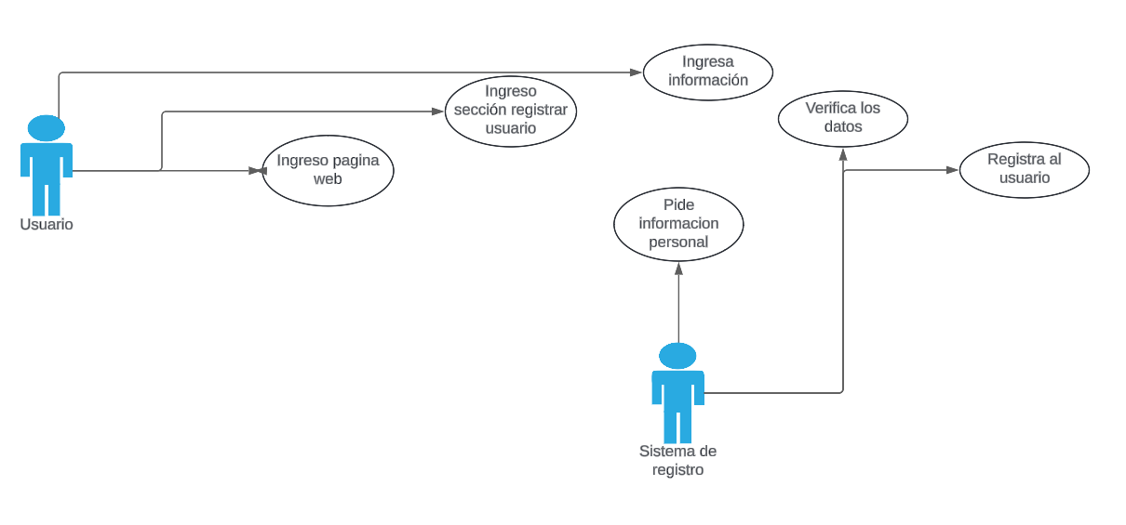
Diagrama

Slide 8
Plantilla caso de uso realización de pagos
Título del caso de uso: Realización de pagos.
ID: 0002** versión: 1.0 ** Autor: (Nombre del autor) ** Fecha: (Titulo)
Descripción: El caso de uso describe como un usuario puede realizar pagos en la página web.
Actores: usuario, Sistema de pagos.
Precondiciones: El usuario debe de estar registrado en la página web y tener algún método de pago con saldo.
Postcondiciones: El pago es realizado con éxito y se procede a realizar la factura.

Slide 9
Flujo principal de eventos
El usuario navega por la página web en busca del producto de su agrado.
El usuario se dirige al carrito de comprar para proceder con el pago.
El usuario ingresa los datos del método de pago.
El sistema verifica los datos ingresados y el saldo.
El sistema procede a realizar el cobro del monto y arroja la factura.

Slide 10
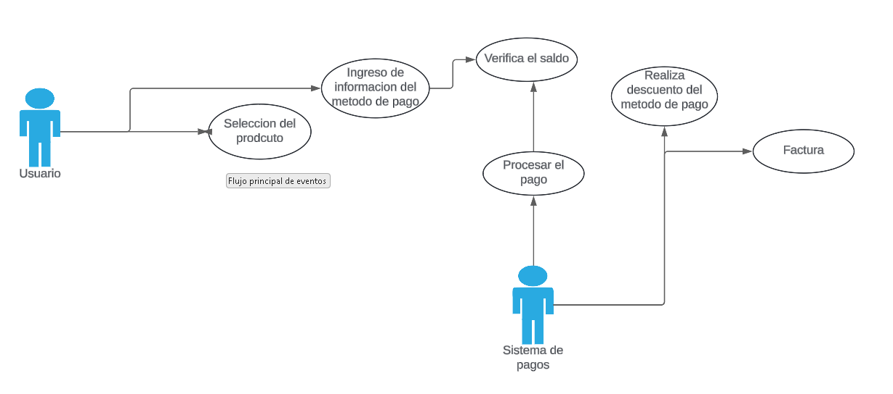
Diagrama

Slide 11
Plantilla caso de uso rastreo de producto
Título del caso de uso: Rastreo de productos.
ID: 0003** versión: 1.0 ** Autor: (Nombre del autor) ** Fecha: (Titulo)
Descripción: El caso de uso describe como un usuario puede rastrear sus productos en la página web.
Actores: usuario, Sistema de rastreo.
Precondiciones: El usuario previamente debe tener algún artículo comprado.
Postcondiciones: El usuario visualiza el estado de su producto.

Slide 12
Flujo principal de eventos
El usuario entra a la sección de rastreo de producto.
Ingresa el número de guía.
El sistema verifica el numero de la guía.
El sistema arroja el estado del producto.

Slide 13
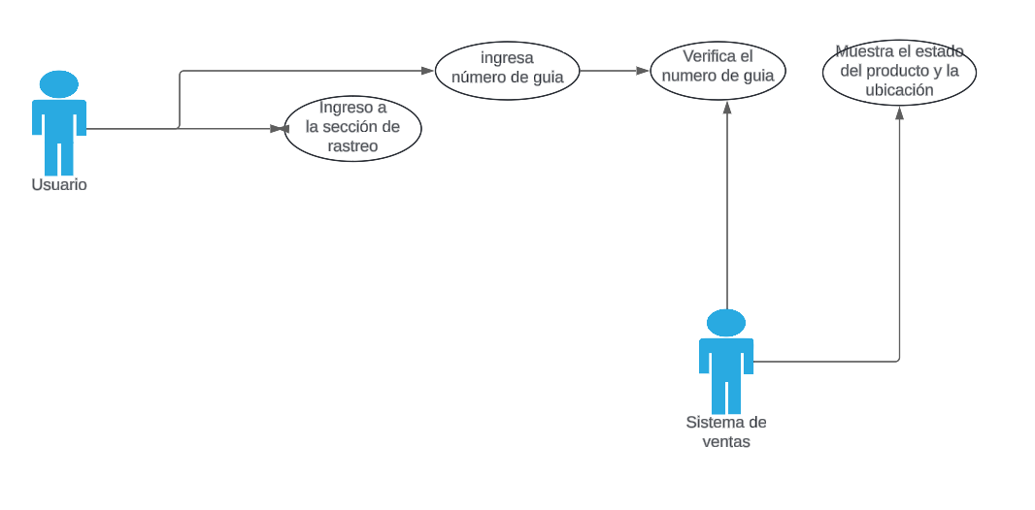
Diagrama

Slide 14
Plantilla caso de uso venta de producto
Título del caso de uso: Venta de productos.
ID: 0004** versión: 1.0 ** Autor: (Nombre del autor) ** Fecha: (Titulo)
Descripción: El caso de uso describe como un usuario puede realizar venta de sus productos en la página web.
Actores: Vendedor, Sistema de ventas.
Precondiciones: El vendedor debe de estar registrado previamente.
Postcondiciones: El producto es puesto en venta correctamente.

Slide 15
Flujo principal de eventos
El vendedor ingresa a la sección de ventas.
El vendedor procede a publicar los productos a vender.
El sistema verifica los productos a vender.
El sistema procede a publicar los productos.

Slide 16
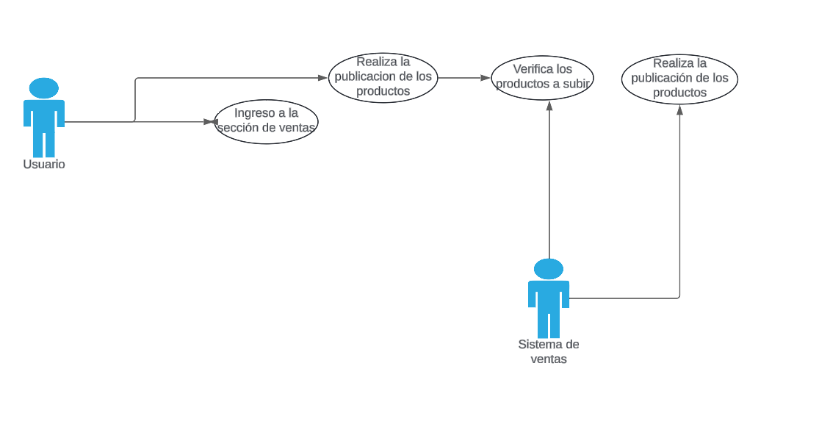
Diagrama

Slide 17
Conclusión
El uso de diagramas UML es fundamental en el desarrollo de software, ya que facilita la comprensión, diseño y comunicación de sistemas complejos. Estos diagramas proporcionan una representación visual clara de la estructura, comportamiento y relaciones dentro del sistema, mejorando la colaboración entre los miembros del equipo y la documentación del proyecto. Además, permiten identificar posibles problemas o mejoras antes de la implementación, lo que contribuye a un desarrollo más eficiente y organizado.

